Slide 1



Aula 11 Plano
Não esquecer!
Podes navegar por todas as secções (enter ou clique de rato) ou escolher a secção clicando sobre ela.
Apenas deves “Try it” depois de navegares por todos os conteúdos desta aula!
1. Idempotente
2. Nilpotente
3. Involutória
A Aritmética Matricial, com todas as suas características distintas, gera várias propriedades peculiares que algumas matrizes verificam e, assim, têm designações especiais e específicas. Apresentamos aqui algumas dessas definições!
4. Simétrica / Anti-simétrica
5. Ortogonal
6. Outras Designações
Try it!
By EngiMath TEAM

Slide 2

Aula 11
1. Idempotente
Idempotente
Uma matriz quando multiplicada por si
própria e gera a própria matriz é Idempotente. Tem de ser uma matriz quadrada!
$$A^{2}=A$$
2. Nilpotente
3. Involutória
4. Simétrica / Anti-simétrica
5. Ortogonal
6. Outras Designações
Try it!

Slide 3

Aula 11
Uma matriz quando elevada a uma potência p
e gera a Matriz nula é Nilpotente. Tem de ser uma matriz quadrada!
1. Idempotente
2. Nilpotente
Nilpotente
$$A^{p}=O$$
3. Involutória
4. Simétrica / Anti-simétrica
5. Ortogonal
6. Outras Designações
Try it!

Slide 4





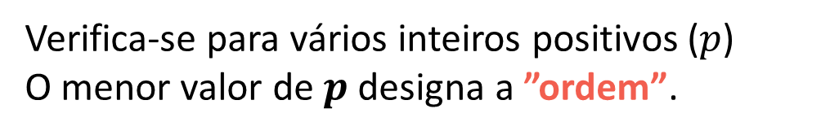

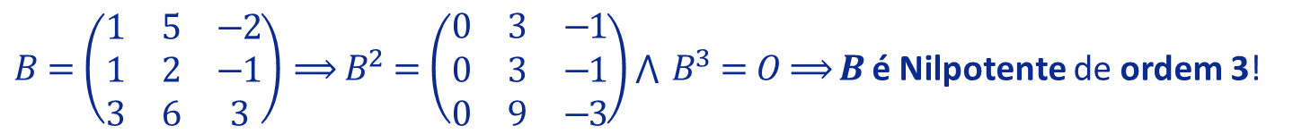
Aula 11
Uma matriz quando elevada a uma potência $p$
e gera a Matriz nula é Nilpotente. Tem de ser uma matriz quadrada!
1. Idempotente
2. Nilpotente
Nilpotente
Verifica-se para vários inteiros positivos ($p$)
O menor valor de $p$ designa a ”ordem”.
$$A^{p}=O$$
3. Involutória
:
Exemplos
4. Simétrica / Anti-simétrica
$A=\left(\begin{matrix}0 & 0 \\ 5 & 0\end{matrix}\right)⟹A^{2}=\left(\begin{matrix}0 & 0 \\ 0 & 0\end{matrix}\right)⟹$ $A$ é Nilpotente de ordem 2!
(porque $A^{k}≠O$, para $0<k<2$)
5. Ortogonal
$B=\left(\begin{matrix}1 & 5 & −2 \\ 1 & 2 & −1 \\ 3 & 6 & 3\end{matrix}\right)⟹B^{2}=\left(\begin{matrix}0 & 3 & −1 \\ 0 & 3 & −1 \\ 0 & 9 & −3\end{matrix}\right)\bigwedge{ }B^{3}=O⟹$ $B$ é Nilpotente de ordem 3!
6. Outras Designações
(uma vez que $B^{k}≠O$, para $0<k<3$)
Try it!
OBSERVAÇÃO – Note-se que, para qualquer potência superior à ordem de nilpotência $(q>p$) a igualdade $A^{p}=O$ é verdadeira! A “ordem” é o menor destes expoentes!

Slide 5

Aula 11
1. Idempotente
2. Nilpotente
3. Involutória
Involutória
$$A^{2}=I$$
4. Simétrica / Anti-simétrica
5. Ortogonal
6. Outras Designações
Try it!

Slide 6

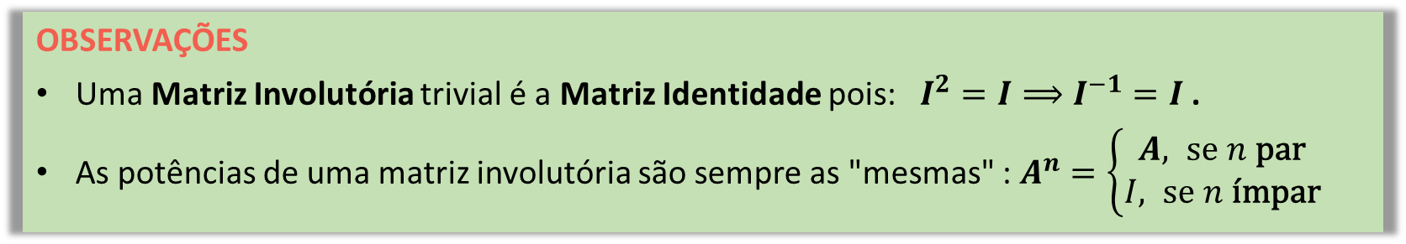


Aula 11
OBSERVAÇÕES
Uma Matriz Involutória trivial é a Matriz Identidade pois: $I^{2}=I⟹$ $I^{−1}=I$ .
As potências de uma matriz involutória são sempre as "mesmas" : $A^{n}=\left\{\begin{aligned}A, \text{se} n \text{par} \\ &I, \text{se} n \text{í}\text{mpar}\end{aligned}\right.$
1. Idempotente
2. Nilpotente
Involutória
Uma matriz Involutória é igual à sua própria inversa:
3. Involutória
$$A^{2}=I$$
$$A^{−1}=A$$
4. Simétrica / Anti-simétrica
:
Exemplos
5. Ortogonal
$A=\left(\begin{matrix}2 & −3 \\ 1 & 3\end{matrix}\right)⟹A^{2}=\left(\begin{matrix}2 & −3 \\ 1 & 3\end{matrix}\right)\left(\begin{matrix}2 & −3 \\ 1 & 3\end{matrix}\right)=\left(\begin{matrix}1 & 0 \\ 0 & 1\end{matrix}\right)=I⟹$ $A$ é Involutória!!
$$A^{−1}=A$$
6. Outras Designações
$B=\left(\begin{matrix}0 & 4 & 3 \\ 1 & −3 & −3 \\ −1 & 4 & 4\end{matrix}\right)⟹B^{2}=\left(\begin{matrix}0 & 4 & 3 \\ 1 & −3 & −3 \\ −1 & 4 & 4\end{matrix}\right)\left(\begin{matrix}0 & 4 & 3 \\ 1 & −3 & −3 \\ −1 & 4 & 4\end{matrix}\right)=I⟹$ $B$ é Involutória!
Try it!
$$B^{−1}=B$$

Slide 7


Aula 11
1. Idempotente
2. Nilpotente
3. Involutória
Simétrica
4. Simétrica / Anti-simétrica
$$A^{T}=A$$
Anti-simétrica
5. Ortogonal
$$A^{T}=−A$$
6. Outras Designações
Try it!

Slide 8



Aula 11
1. Idempotente
2. Nilpotente
3. Involutória
Simétrica
4. Simétrica / Anti-simétrica
$$A^{T}=A$$
Nota que: Nos dois casos, $A$ tem que ser quadrada!
Anti-simétrica
5. Ortogonal
:
$$A^{T}=−A$$
$$A⇢\left(m×n\right)⇒A^{T}⇢\left(n×m\right)$$
6. Outras Designações
$A^{T}=A$ ou $A^{T}=−A$ só é possível se $n=m$
Logo, $A$ tem que ser quadrada!
Try it!

Slide 9
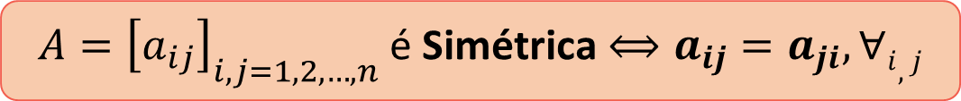


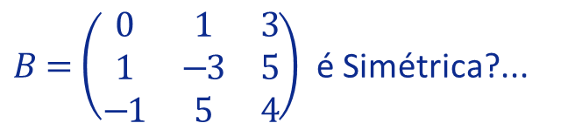
Aula 11
:
Exemplos
$A=\left(\begin{matrix}2 & 1 \\ 1 & 3\end{matrix}\right)⟹A^{T}=\left(\begin{matrix}2 & 1 \\ 1 & 3\end{matrix}\right)⟹A=A^{T}⟹$ $A$ é simétrica!
Experimenta sózinho!
(Clica aqui para veres a solução!)
1. Idempotente
$B=\left(\begin{matrix}0 & 1 & 3 \\ 1 & −3 & 5 \\ −1 & 5 & 4\end{matrix}\right)$ é Simétrica?...
$$B^{T}=\left(\begin{matrix}0 & 1 & −1 \\ 1 & −3 & 5 \\ 3 & 5 & 4\end{matrix}\right)$$
NÃO SÃO IGUAIS!
Então $B$ NÃO É Simétrica!
2. Nilpotente
3. Involutória
Notação matemática
Simétrica
$A={\left[a_{ij}\right]}_{i,j=1,2,…,n}$ é Simétrica $⟺a_{ij}=a_{ji}, ∀i,j$
4. Simétrica / Anti-simétrica
$$A^{T}=A$$
5. Ortogonal
6. Outras Designações
Try it!

Slide 10

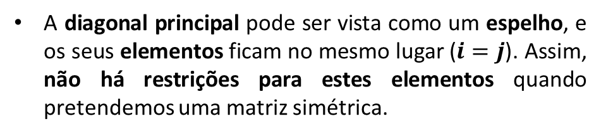


Aula 11
:
:
Exemplo
8
0
7
8
7
$$\left(\begin{matrix}0 & 7 & 8 \\ 7 & 4 & 5 \\ 8 & 5 & −1\end{matrix}\right)$$
1. Idempotente
Constroi uma matriz
Simétrica (3 x 3 )!
4
5
5
2. Nilpotente
-1
3. Involutória
Notação matemática
Simétrica
$A={\left[a_{ij}\right]}_{i,j=1,2,…,n}$ é Simétrica $⟺a_{ij}=a_{ji}, ∀i,j$
4. Simétrica / Anti-simétrica
$$A^{T}=A$$
:
5. Ortogonal
Observa que, ao transpor uma matriz quadrada:
A diagonal principal pode ser vista como um espelho, e os seus elementos ficam no mesmo lugar ($i=j$). Assim, não há restrições para estes elementos quando pretendemos uma matriz simétrica.
$$\left(\begin{matrix}a_{11} & a_{12} & … & a_{1n} \\ a_{21} & a_{22} & … & a_{2n} \\ ⋮ & ⋮ & ⋱ & ⋮ \\ a_{n1} & a_{n2} & … & a_{nn}\end{matrix}\right)$$
6. Outras Designações
Try it!
Os elementos acima da diagonal trocam com os abaixo – por isso têm de ser, respectivamente, iguais para se verificar o efeito de “espelho” da diagonal principal.

Slide 11



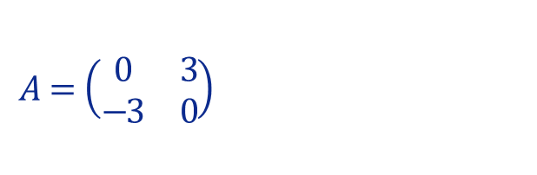
Aula 11
1. Idempotente
2. Nilpotente
3. Involutória
Simétrica
4. Simétrica / Anti-simétrica
$$A^{T}=A$$
Anti-simétrica
5. Ortogonal
$$A^{T}=−A$$
6. Outras Designações
:
Exemplo
$$A=\left(\begin{matrix}0 & 3 \\ −3 & 0\end{matrix}\right)⟹\left\{\begin{aligned}A^{T}=\left(\begin{matrix}0 & −3 \\ 3 & 0\end{matrix}\right) \\ −A=\left(\begin{matrix}0 & −3 \\ 3 & 0\end{matrix}\right)\end{aligned}\right.$$
$$⇒\left\{\begin{aligned}A^{T}=\left(\begin{matrix}0 & −3 \\ 3 & 0\end{matrix}\right) \\ −A=\left(\begin{matrix}0 & −3 \\ 3 & 0\end{matrix}\right)\end{aligned}\right.$$
Try it!
$⟹A^{T}=−A ⟹$ $A$ é anti-simétrica!
$$−A=\left(\begin{matrix}0 & −3 \\ 3 & 0\end{matrix}\right)$$

Slide 12
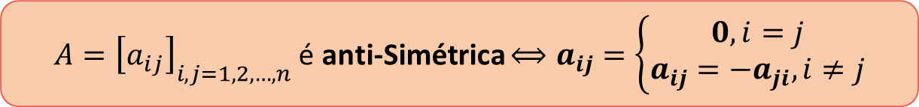
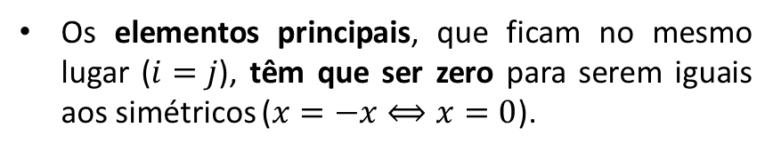


Aula 11
Nota que, quando se transpõe uma matriz quadrada e, simultaneamente, se passa ao simétrico:
:
1. Idempotente
Os elementos principais, que ficam no mesmo lugar ($i=j$), têm que ser zero para serem iguais aos simétricos ($x=−x⟺x=0$).
0
$$\left(\begin{matrix}a_{11} & a_{12} & … & a_{1n} \\ a_{21} & a_{22} & … & a_{2n} \\ ⋮ & ⋮ & ⋱ & ⋮ \\ a_{n1} & a_{n2} & … & a_{nn}\end{matrix}\right)$$
0
2. Nilpotente
Os elementos acima da diagonal que trocam com os que estão abaixo têm de ser simétricos entre si, uma vez que estes têm de verificar o efeito "espelho" da diagonal principal com o simétrico correspondente.
0
3. Involutória
4. Simétrica / Anti-simétrica
Notação Matemática
Anti-simétrica
$A={\left[a_{ij}\right]}_{i,j=1,2,…,n}$ é anti-Simétrica $⟺a_{ij}=\left\{\begin{aligned}0,i=j \\ &a_{ij}=−a_{ji},i≠j\end{aligned}\right.$
5. Ortogonal
$$A^{T}=−A$$
6. Outras Designações
:
Exemplo
$$A=\left(\begin{matrix}0 & 3 \\ −3 & 0\end{matrix}\right)⟹\left\{\begin{aligned}A^{T}=\left(\begin{matrix}0 & −3 \\ 3 & 0\end{matrix}\right) \\ −A=\left(\begin{matrix}0 & −3 \\ 3 & 0\end{matrix}\right)\end{aligned}\right.$$
$$⇒\left\{\begin{aligned}A^{T}=\left(\begin{matrix}0 & −3 \\ 3 & 0\end{matrix}\right) \\ −A=\left(\begin{matrix}0 & −3 \\ 3 & 0\end{matrix}\right)\end{aligned}\right.$$
Try it!
$⟹A^{T}=−A ⟹$ $A$ é anti-simétrica!
$$−A=\left(\begin{matrix}0 & −3 \\ 3 & 0\end{matrix}\right)$$

Slide 13
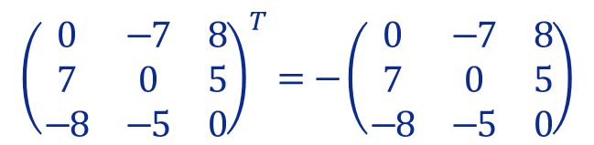

Aula 11
Nota que, quando se transpõe uma matriz quadrada e, simultaneamente, se passa ao simétrico:
:
1. Idempotente
Os elementos principais, que ficam no mesmo lugar ($i=j$), têm que ser zero para serem iguais aos simétricos ($x=−x⟺x=0$).
0
$$\left(\begin{matrix}a_{11} & a_{12} & … & a_{1n} \\ a_{21} & a_{22} & … & a_{2n} \\ ⋮ & ⋮ & ⋱ & ⋮ \\ a_{n1} & a_{n2} & … & a_{nn}\end{matrix}\right)$$
0
2. Nilpotente
Os elementos acima da diagonal que trocam com os que estão abaixo têm de ser simétricos entre si, uma vez que estes têm de verificar o efeito "espelho" da diagonal principal com o simétrico correspondente.
0
3. Involutória
4. Simétrica / Anti-simétrica
Notação Matemática
Anti-simétrica
$A={\left[a_{ij}\right]}_{i,j=1,2,…,n}$ é anti-Simétrica $⟺a_{ij}=\left\{\begin{aligned}0,i=j \\ &a_{ij}=−a_{ji},i≠j\end{aligned}\right.$
5. Ortogonal
$$A^{T}=−A$$
6. Outras Designações
:
:
Exemplo
8
0
-7
-8
7
$${\left(\begin{matrix}0 & −7 & 8 \\ 7 & 0 & 5 \\ −8 & −5 & 0\end{matrix}\right)}^{T}=−\left(\begin{matrix}0 & −7 & 8 \\ 7 & 0 & 5 \\ −8 & −5 & 0\end{matrix}\right)$$
Try it!
Constroi uma matriz
anti-simétrica (3 x 3 )!
0
-5
5
0

Slide 14

Aula 11
1. Idempotente
2. Nilpotente
3. Involutória
4. Simétrica / Anti-simétrica
5. Ortogonal
Ortogonal
$$A^{−1}=A^{T}$$
6. Outras Designações
Try it!

Slide 15






Aula 11
:
Exemplos
Quais das seguintes matrizes são Ortogonais?
1. Idempotente
$$C=\frac{\sqrt{2}}{2}\left(\begin{matrix}1 & 1 \\ −1 & 1\end{matrix}\right)$$
$$D=\frac{1}{3}\left(\begin{matrix}2 & 1 & 2 \\ −2 & 2 & 1 \\ 1 & 2 & −2\end{matrix}\right)$$
$$A=\left(\begin{matrix}0 & 1 \\ 1 & 0\end{matrix}\right)$$
$$B=\left(\begin{matrix}1 & −1 \\ 0 & −1\end{matrix}\right)$$
2. Nilpotente
Podes "CLICAR" em cada matriz para ver a conclusão, mas…
3. Involutória
4. Simétrica / Anti-simétrica
5. Ortogonal
Ortogonal
A transposta de uma matriz ortogonal é a sua inversa.
Existem condições alternativas, mas equivalentes, como:
$$A^{−1}=A^{T}$$
6. Outras Designações
$${\left(A^{−1}\right)}^{T}=A$$
or
$${A.A}^{T}=I$$
Try it!
OBSERVAÇÃO –Na prática, para verificar a ortogonalidade de uma matriz , usa esta relação!

Slide 16





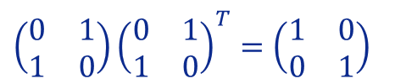
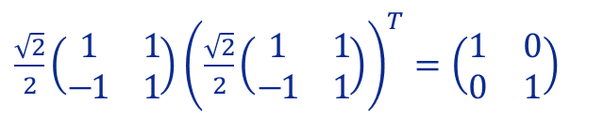








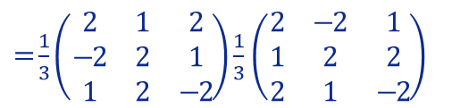



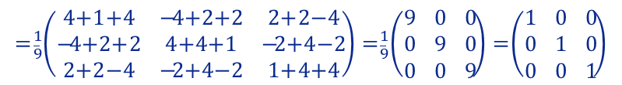
Aula 11
:
:
Exemplos
Quais das seguintes matrizes são Ortogonais?
1. Idempotente
$$C=\frac{\sqrt{2}}{2}\left(\begin{matrix}1 & 1 \\ −1 & 1\end{matrix}\right)$$
$$D=\frac{1}{3}\left(\begin{matrix}2 & 1 & 2 \\ −2 & 2 & 1 \\ 1 & 2 & −2\end{matrix}\right)$$
$$A=\left(\begin{matrix}0 & 1 \\ 1 & 0\end{matrix}\right)$$
$$B=\left(\begin{matrix}1 & −1 \\ 0 & −1\end{matrix}\right)$$
2. Nilpotente
Podes "CLICAR" em cada matriz para ver a conclusão, mas…
Tente encontrar as respostas por ti próprio usando a relação dada ${A.A}^{T}=I$
3. Involutória
$\left(\begin{matrix}0 & 1 \\ 1 & 0\end{matrix}\right){\left(\begin{matrix}0 & 1 \\ 1 & 0\end{matrix}\right)}^{T}=\left(\begin{matrix}1 & 0 \\ 0 & 1\end{matrix}\right)$
$\frac{\sqrt{2}}{2}\left(\begin{matrix}1 & 1 \\ −1 & 1\end{matrix}\right){\left(\frac{\sqrt{2}}{2}\left(\begin{matrix}1 & 1 \\ −1 & 1\end{matrix}\right)\right)}^{T}=\left(\begin{matrix}1 & 0 \\ 0 & 1\end{matrix}\right)$
4. Simétrica / Anti-simétrica
$=\left(\begin{matrix}0 & 1 \\ 1 & 0\end{matrix}\right)$ $\left(\begin{matrix}0 & 1 \\ 1 & 0\end{matrix}\right)$
$=\frac{2}{4}\left(\begin{matrix}1 & 1 \\ −1 & 1\end{matrix}\right)$ $\left(\begin{matrix}1 & −1 \\ 1 & 1\end{matrix}\right)$
$${C.C}^{T}=I$$
$${A.A}^{T}=I$$
5. Ortogonal
$$=\left(\begin{matrix}0+1 & 0×1+1×0 \\ 1×0+0×1 & 1+0\end{matrix}\right)=\left(\begin{matrix}1 & 0 \\ 0 & 1\end{matrix}\right)$$
$$=\frac{1}{2}\left(\begin{matrix}1+1 & −1+1 \\ −1+1 & 1+1\end{matrix}\right)=\frac{1}{2}\left(\begin{matrix}2 & 0 \\ 0 & 2\end{matrix}\right)=\left(\begin{matrix}1 & 0 \\ 0 & 1\end{matrix}\right)$$
$\left(\begin{matrix}1 & −1 \\ 0 & −1\end{matrix}\right){\left(\begin{matrix}1 & −1 \\ 0 & −1\end{matrix}\right)}^{T}=\left(\begin{matrix}1 & 0 \\ 0 & 1\end{matrix}\right)$
$$D.D^{T}=I$$
6. Outras Designações
$=\frac{1}{3}\left(\begin{matrix}2 & 1 & 2 \\ −2 & 2 & 1 \\ 1 & 2 & −2\end{matrix}\right)$ $\frac{1}{3}$ $\left(\begin{matrix}2 & −2 & 1 \\ 1 & 2 & 2 \\ 2 & 1 & −2\end{matrix}\right)$
$${D.D}^{T}=I$$
$=\left(\begin{matrix}1 & −1 \\ 0 & −1\end{matrix}\right)$ $\left(\begin{matrix}1 & 0 \\ −1 & −1\end{matrix}\right)$
$${B.B}^{T}≠I$$
Try it!
$$=\frac{1}{9}\left(\begin{matrix}4+1+4 & −4+2+2 & 2+2−4 \\ −4+2+2 & 4+4+1 & −2+4−2 \\ 2+2−4 & −2+4−2 & 1+4+4\end{matrix}\right)=\frac{1}{9}\left(\begin{matrix}9 & 0 & 0 \\ 0 & 9 & 0 \\ 0 & 0 & 9\end{matrix}\right)=\left(\begin{matrix}1 & 0 & 0 \\ 0 & 1 & 0 \\ 0 & 0 & 1\end{matrix}\right)$$
$$=\left(\begin{matrix}1+1 & −1+1 \\ 0+1 & 0+1\end{matrix}\right)=\left(\begin{matrix}2 & 1 \\ 1 & 1\end{matrix}\right)≠\left(\begin{matrix}1 & 0 \\ 0 & 1\end{matrix}\right)$$

Slide 17
Aula 11
Existem outras designações específicas!
As mais comuns foram apresentadas em aulas anteriores ou em seções prévias desta aula.
No entanto, por exemplo, ao trabalharmos com números complexos deparamo-nos com:
1. Idempotente
2. Nilpotente
3. Involutória
4. Simétrica / Anti-simétrica
5. Ortogonal
6. Outras Designações
Try it!

Slide 18
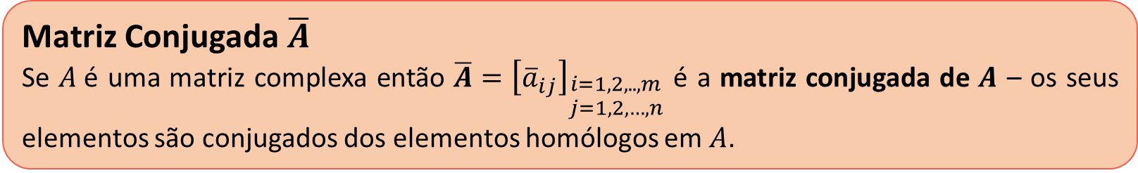
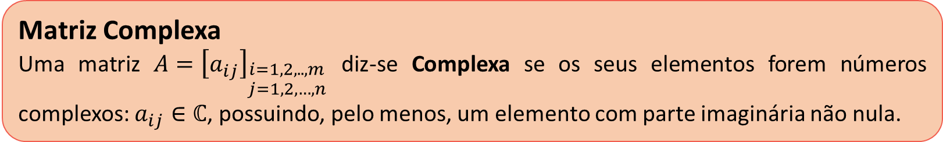


Aula 11
Existem outras designações específicas!
As mais comuns foram apresentadas em aulas anteriores ou em seções desta aula.
No entanto, por exemplo, ao trabalharmos com números complexos deparamo-nos com:
1. Idempotente
Matriz Complexa
Uma matriz $A={\left[a_{ij}\right]}_{\begin{aligned}i=1,2,..,m \\ j=1,2,…,n\end{aligned}}$ diz-se Complexa se os seus elementos forem números complexos: $a_{ij}∈ℂ$, possuindo, pelo menos, um elemento com parte imaginária não nula.
2. Nilpotente
3. Involutória
4. Simétrica / Anti-simétrica
Matriz Conjugada $\overline{A}$
Se $A$é uma matriz complexa então $\overline{A}={\left[{\overline{a}}_{ij}\right]}_{\begin{aligned}i=1,2,..,m \\ j=1,2,…,n\end{aligned}}$ é a matriz conjugada de $A$ – os seus elementos são conjugados dos elementos homólogos em $A$.
5. Ortogonal
6. Outras Designações
Hermitiana
Unitária
Try it!
$${\overline{A}}^{T}=A⟺\overline{A}=A^{T}$$
$$A^{−1}={\overline{A}}^{T}⟺A.{\overline{A}}^{T}=I$$

Slide 19



Aula 11
Mas ok! Caneta + papel e... Vamos lá!
Muitos nomes para lembrar!...
1. Idempotente
2. Nilpotente
3. Involutória
4. Simétrica / Anti-simétrica
5. Ortogonal
6. Outras Designações
Try it!

Slide 20

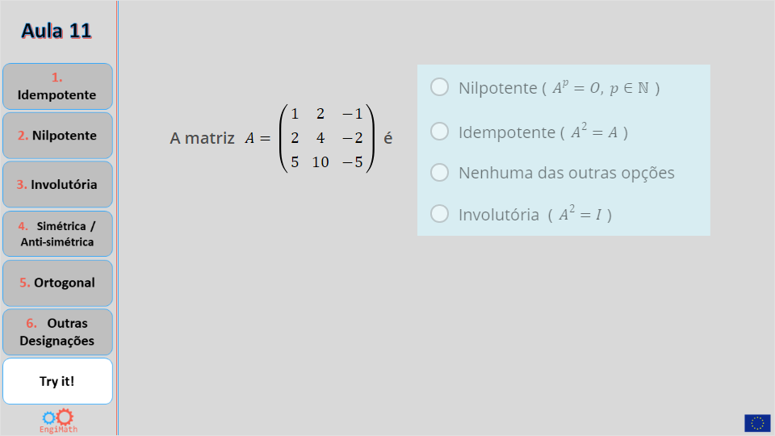
Aula 11
Quiz
1. Idempotente
Click the Quiz button to edit this object
2. Nilpotente
3. Involutória
4. Simétrica / Anti-simétrica
5. Ortogonal
6. Outras Designações
Try it!

Slide 21


Fim da Aula 11
Esperamos que tenhas gostado!
1. Idempotente
2. Nilpotente
3. Involutória
4. Simétrica / Anti-simétrica
5. Ortogonal
6. Outras Designações
By EngiMath TEAM
Try it!

